Slide 1

Diseño estructural
Concreto reforzado
ZAPATAS
Profesor: Ing. Sergio Daniel Ladino Delgado
Correo: sladinod@unal.edu.co
Departamento de Ingeniería Civil y Agrícola
Facultad Ingeniería pregrado

Slide 2
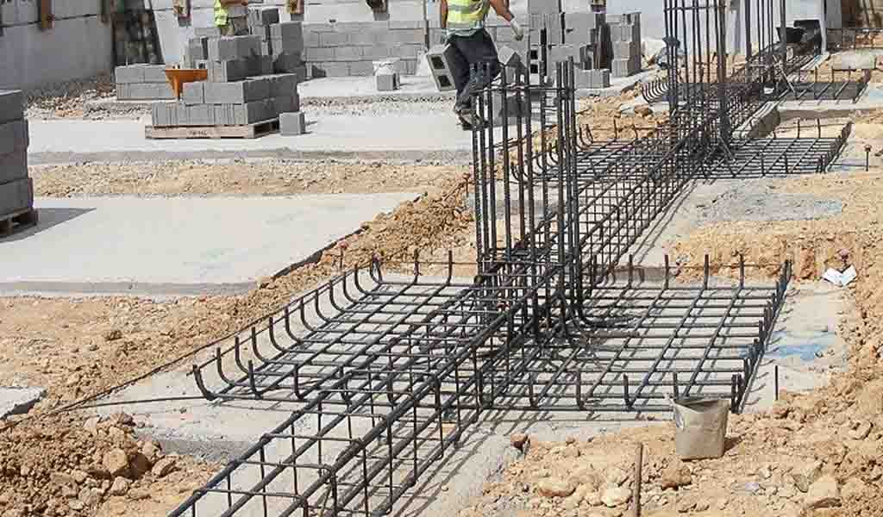
ZAPATAS

Slide 3
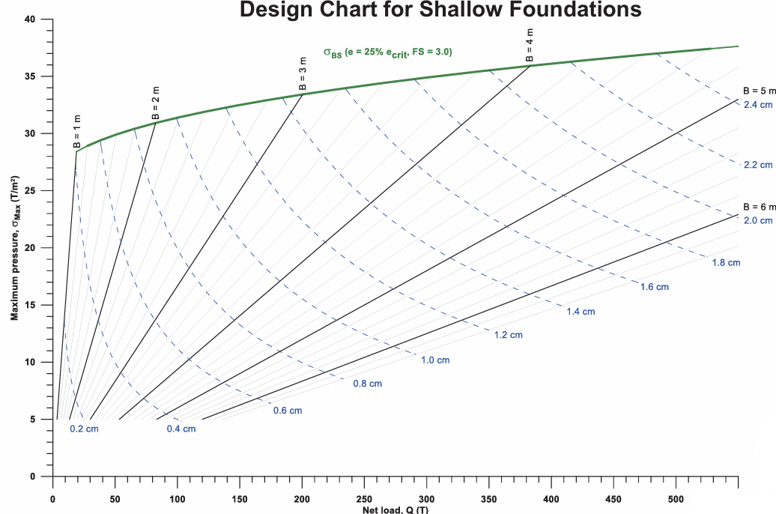
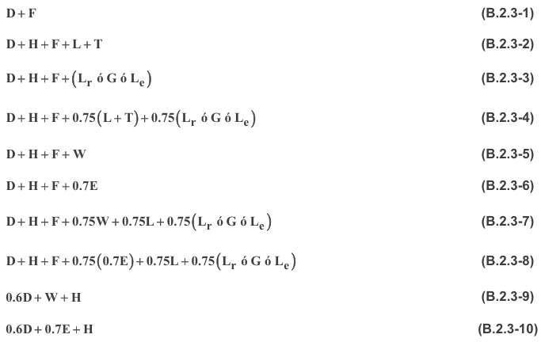
ZAPATAS
Dimensionamiento
Se realiza con cargas de trabajo y la capacidad admisible del terreno
Diseño
Las zapatas se deben diseñar para resistir las cargas mayoradas obtenidas del análisis estructural.
1.4D
1.2D+1.6L+0.5(Lr o G o Le)
1.2D+1.6(Lr o G o Le)+(1.0L o 0.5W)
1.2+1.0W+1.0L+0.5(Lr o G o Le)
1.2D+1.0E+1.0L
0.9D+1.0W
0.9D+1.0E

Slide 4
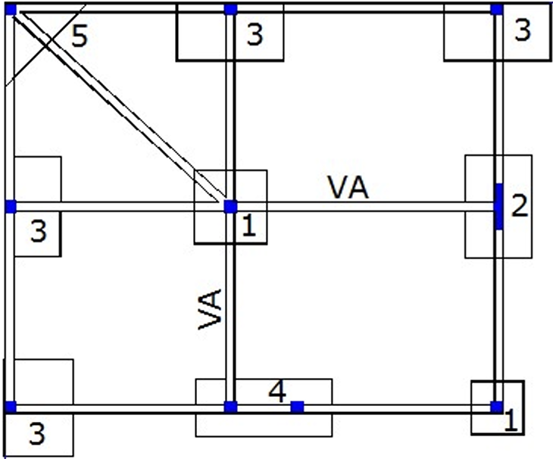
ZAPATAS
TIPOS DE ZAPATA
Zapata cuadrada concéntrica
Zapata rectangular
Zapata excéntrica
Zapata combinada
Zapata de esquina

Slide 5
Zapatas
Zapatas Cuadradas

Slide 6
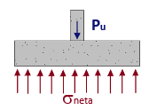
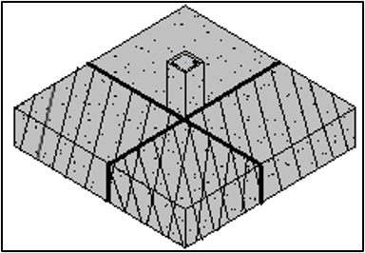
ZAPATAS
ZAPATA CONCENTRICA FLEXIÓN
El diseño a flexión de la zapata se realiza de acuerdo con el momento que ejerce la presión del suelo sobre la sección critica de la zapata es decir la cara del apoyo

Slide 7
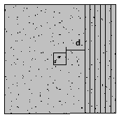

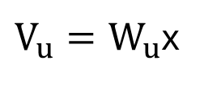

ZAPATAS
ZAPATA CONCENTRICA A CORTANTE
Deben considerarse dos condiciones debidas al esfuerzo cortante en las zapatas para columnas, independientemente de su forma. La primera es debida al cortante en un sentido o cortante de viga
$$W_{u}=σ_{u}L$$
d
x
$V_{u}=W_{u}$x
d
$$V_{c}=0.17λ\sqrt{{f′}_{c}}b_{w}d$$

Slide 8
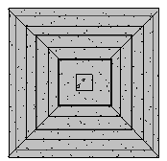

ZAPATAS
ZAPATA CONCENTRICA A CORTANTE
La segunda condición de esfuerzo al corte es la del cortante en dos sentidos o por punzonamiento. La carga de compresión de la columna tiende a extenderse en la zapata, oponiéndose a la tensión diagonal en esa zona, con el resultado de que una columna cuadrada tiende a perforar una porción de losa, que tiene la forma de una pirámide truncada. El Código ACI establece que la sección crítica para el cortante en dos sentidos se localiza a una distancia d/2 de la cara de la columna.
Pu
d/2
d/2
d
$$V_{u}=σ_{u}\left(A−A_{0}\right)$$

Slide 9
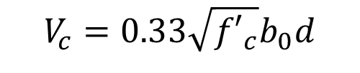
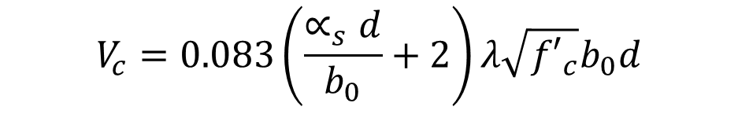
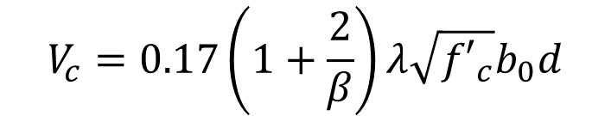
ZAPATAS
ZAPATA CONCENTRICA A CORTANTE
Ao
Vc es el menor de los tres valores:
Β es la relación del lado largo al lado corto de la columna
αs= 40 para columnas interiores, 30 de borde y 20 de esquina
$$V_{c}=0.17\left(1+\frac{2}{β}\right)λ\sqrt{{f′}_{c}}b_{0}d$$
$$V_{c}=0.083\left(\frac{∝_{s}d}{b_{0}}+2\right)λ\sqrt{{f′}_{c}}b_{0}d$$
bo
Perímetro
$$V_{c}=0.33\sqrt{{f′}_{c}}b_{0}d$$

Slide 10
ZAPATAS
EJEMPLO
Dimensionar y diseñar una zapata cuadrada que soporta una columna de 0.40x0.40m. PD=1700kN PL=500kN σ_{adm}=180kN/m2

Slide 11
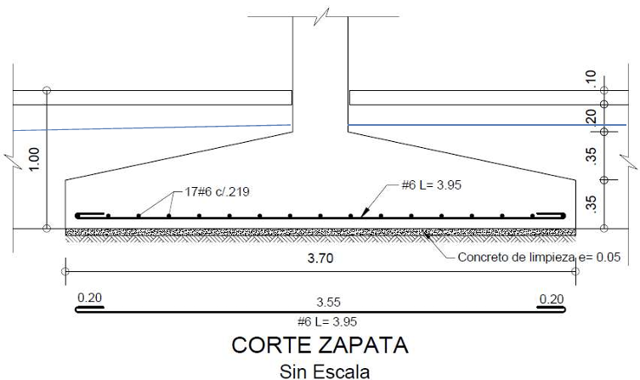
ZAPATAS

Slide 12
Zapatas
Zapatas rectangulares

Slide 13
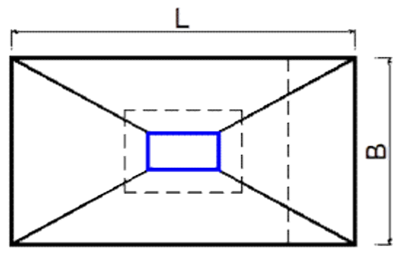
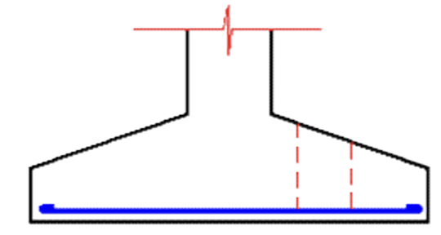
ZAPATAS
ZAPATA RECTANGULAR
Para punzonamiento, cortante como viga y diseño a flexión, Similar a una zapata cuadrada. En la medida en que los voladizos no sean iguales, se Debe revisar a cortante y diseñar a flexión independientemente Para cada dirección. La diferencia radica en la distribución del refuerzo.

Slide 14
ZAPATAS
ZAPATA RECTANGULAR
Dirección larga
Distribución uniforme
L
B

Slide 15


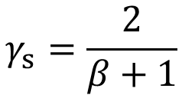
ZAPATAS
ZAPATA RECTANGULAR
Dirección corta
Distribución uniforme en el ancho B
L
$$γ_{s}=\frac{2}{β+1}$$
B
$$γ_{s}$$
Porción del refuerzo para la franja centrada B
$$β$$
Relación lado largo de la zapata a lado corto L/B
B

Slide 16
ZAPATAS
ZAPATA RECTANGULAR
L
B
B

Slide 17
ZAPATAS
Ejemplo ZAPATA RECTANGULAR
Dimensionar la zapata rectangular de voladizos que se requiere para cimentar una columna de
0.30x1.20, que transmite las siguientes cargas :PD=1800kNyPL=600kN.Si el esfuerzo admisible
Del terreno σadm=220KN/m2. Considerar Wpp=10%P(BxL).

Slide 18
Zapatas
Zapatas excéntricas

Slide 19
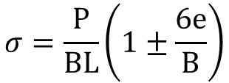
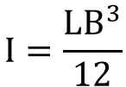



ZAPATAS
ZAPATA Excéntrica
El diseño de una zapata rectangular excéntrica se diferencia del de una zapata concéntrica en que la reacción del suelo no es uniforme, sino trapezoidal o triangular. El objetivo es garantizar que el suelo no supere los esfuerzos admisibles y que el concreto resista los esfuerzos cortantes y de flexión.
Pu
e
$$σ=\frac{P}{A}±\frac{My}{I}$$
$$y=\frac{b}{2}$$
a
$$M=Pe$$
L
$$I=\frac{LB^{3}}{12}$$
$$σ=\frac{P}{BL}\left(1±\frac{6e}{B}\right)$$
B
σ_{min}
σ_{max}

Slide 20





ZAPATAS
ZAPATA Excéntrica
b será máximo cuando σ_{mín}=0
Pu
e
$σ=\frac{P}{BL}\left(1±\frac{6e}{B}\right)$=0
$σ=\frac{6e}{B}$=1
a
$$e=\frac{b}{2}−\frac{a}{2}$$
$$\frac{b}{6}=\frac{b}{2}−\frac{a}{2}$$
$$b_{max}=\frac{3}{2}a$$
σ_{min}
σ_{max}

Slide 21
Zapatas
Zapatas excéntricas
Con vigas de contrapeso

Slide 22


ZAPATAS
ZAPATA Excéntrica
La zapata anterior, sin viga de contrapeso es de limitada aplicación. El problema se resuelve, si la presión transmitida por la zapata es uniforme. Para ello se acude a una viga y un contrapeso en el extremo de esta.
C
Pu
e
a
L
ΔPu
B
$$ΔP=\frac{Pe}{C−e}$$
$$P e=ΔP\left(C−e\right)$$
σ

Slide 23
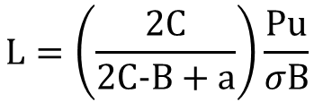
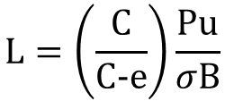

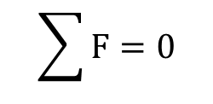


ZAPATAS
ZAPATA Excéntrica
Pu
e
C
a
ΔPu
L
B
σ
$$e=\frac{B}{2}−\frac{a}{2}$$
$$\sum{F}=0$$
$$σLB=\frac{Pe}{C−e}+Pu$$
$$L=\left(\frac{C}{C−e}\right)\frac{Pu}{σB}$$
$$L=\left(\frac{2C}{2C−B+a}\right)\frac{Pu}{σB}$$
$$σLB=ΔP +Pu$$
Se supone B y se calcula L.

Slide 24
ZAPATAS
Viga contrapeso
Pu
ΔPu
σ

Slide 25
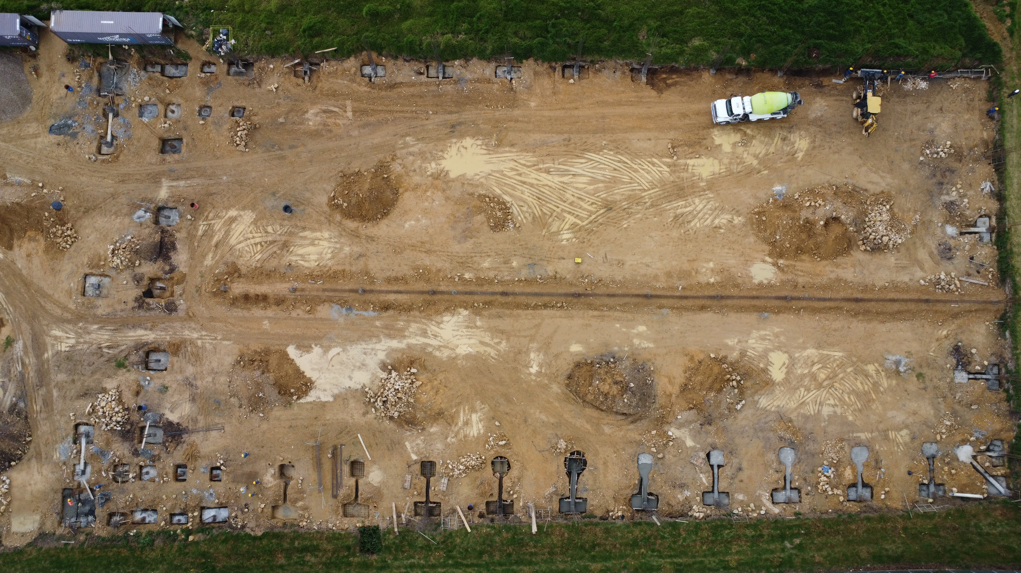
ZAPATAS
Viga contrapeso

Slide 26
ZAPATAS
Ejemplo
Dimensionar y diseñar la zapata excéntrica que se requiere para cimentar una columna de 0.40x0.50. (0.50 en la dirección de la excentricidad). La capacidad admisible del terreno es de 200 kN/m2. La columna transmite una carga muerta de 400 kN y una carga viva de 120 kN. Suponer que la zapata pesa el 10% de P. Sea C=6.0m (Distancia al centro de la columna interior)

Slide 27
Zapatas
Zapatas combinada

Slide 28




ZAPATAS
Zapata combinada
El centro geométrico (centroide) de la zapata debe coincidir exactamente con la posición de la resultante de las cargas de las columnas. Si logran esto, la reacción del suelo será completamente uniforme, evitando rotaciones y asentamientos diferenciales.
R
P1 P2
Losa maciza
$$R=P_{1}+P_{2}$$
𝜎
$$\overline{x}=\frac{P_{2}L_{entre ejes}}{R}$$
L/2
L/2
B
L

Slide 29
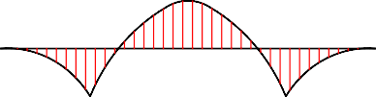
ZAPATAS
Zapata combinada
R
P1 P2
𝜎
L/2
L/2
B
Sección crítica a cortante a una distancia “d” de la cara de la columna. Verificar que Vu≤ϕVc
L
Diseñar a flexión a viga de ancho “b”, altura total h y altura efectiva d.

Slide 30

ZAPATAS
Zapata combinada
1
2
P1
P2
45°
𝜎

Slide 31






ZAPATAS
Zapata combinada
P1
P2
45°
𝜎
Bajo columna 1
Bajo columna 2
P1
P2
$$w_{1}=\frac{p_{1}}{b}$$
$$w_{2}=\frac{p_{2}}{b}$$
b
b

Slide 32

ZAPATAS
Zapata combinada
R
P1
P2
𝜔
𝜎

